Slide 1
第12章 高级数据结构
宋国杰
北京大学信息科学技术学院
gjsong@pku.edu.cn

Slide 2
内容
多维数组
广义表
Trie结构和Patricia树
改进的二叉搜索树

Slide 3
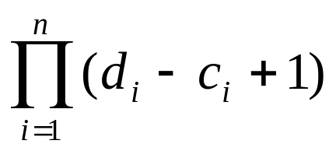
基本概念
数组（Array）是数量和元素类型固定的有序序列
  静态数组必须在定义它的时候指定其大小和类型
  动态数组可以在程序运行时才分配空间
多维数组（Multi-array）是向量的扩充
  向量的向量就组成了多维数组
  可以表示为：ELEM A[c₁..d₁][c₂..d₂]…[c_{n}..d_{n}]
    c_{i}和d_{i}是各维下标的下界和上界。
    所以其元素个数为：

Slide 4
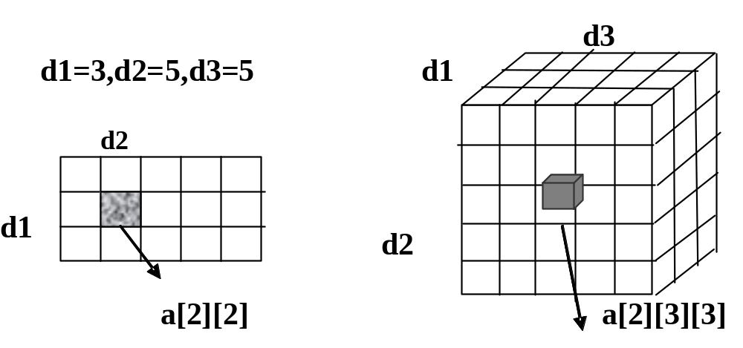
数组的空间结构
二维数组 三维数组
d1[1..3],d2[1..5],d3[1..5]分别为3个维

Slide 5

数组的存储
内存是一维的，所以数组的存储也只能是一维的
行优先顺序——将数组元素按行排列
  在PASCAL、C语言中，数组就是按行优先顺序存储的。
列优先顺序——将数组元素按列向量排列
  在FORTRAN语言中，数组就是按列优先顺序存储的。
推广到多维数组的情况：
  行优先顺序：先排最右下标，从右到左，最后排最左下标
  列优先顺序：先排最左下标，从左向右，最后排最右下标

Slide 6
行优先存储(Pascal)
a₁₁
a₁₂
a₁₃
a₁₄
a₁₅
…
a_{1n}
a₂₁
a₂₂
a₂₃
a₂₄
a₂₅
…
a_{2n}
a₃₁
a₃₂
a₃₃
a₃₄
a₃₅
…
a_{3n}
a₄₁
a₄₂
a₄₃
a₄₄
a₄₅
…
a_{4n}
…
…
…
…
…
…
…
a_{m1}
a_{m2}
a_{m3}
a_{m4}
a_{m5}
…
a_{mn}

Slide 7
列优先存储(FORTRAN)
a₁₁
a₁₂
a₁₃
a₁₄
a₁₅
…
a_{1n}
a₂₁
a₂₂
a₂₃
a₂₄
a₂₅
…
a_{2n}
a₃₁
a₃₂
a₃₃
a₃₄
a₃₅
…
a_{3n}
a₄₁
a₄₂
a₄₃
a₄₄
a₄₅
…
a_{4n}
…
…
…
…
…
…
…
a_{m1}
a_{m2}
a_{m3}
a_{m4}
a_{m5}
…
a_{mn}

Slide 8
下标地址计算基本原理
Ai1…in的起始地址
第一个元素的起始地址
该元素前面的元素个数
单位长度
=
〸
╳

Slide 9
假设数组各维的下界是0,按“行优先顺序”存储,假设每个元素占用d个存储单元。
二维数组A_{mn}， a_{ij}的地址计算函数为：
LOC(a_{ij})=LOC(a₀₀)+[ i*n + j ]*d
三维数组A_{mnp，}a_{ijk}的地址计算函数为：
LOC(a_{ijk})=LOC(a₀₀₀)+[ i*n*p + j*p + k ] * d

Slide 10
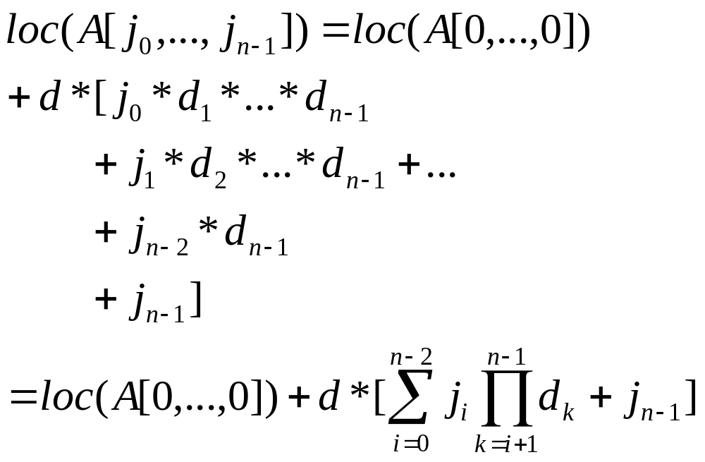
C语言下标地址的计算
C++多维数组ELEM A[d₀][ d₁]…[d_{n-1}];

Slide 11
特殊矩阵
简单、自然的方法，将矩阵描述为一个二维数组。
矩阵可以对其元素进行随机存取。
但是在一些特殊矩阵中，非零元素呈某种规律分布或者矩阵中有大量的零元素，如果仍用二维数组存，会造成极大的浪费，尤其是处理高阶矩阵的时候。
为节省存储空间，们可以对这类矩阵进行压缩存储。

Slide 12
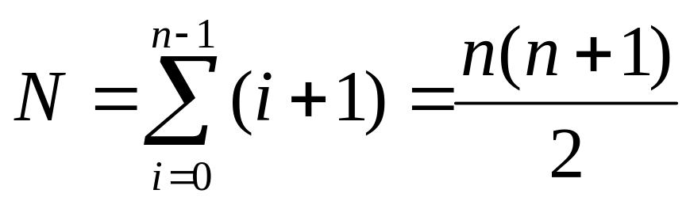
几种常见的特殊矩阵
对称矩阵
在一个n阶方阵A中，若元素满足下述性质：a_{ij}=a_{ji} 0≦i,j≦n-1，则称A为对称矩阵。
特征：元素关于主对角线对称
压缩存储方法：只存矩阵中上三角或下三角中的元素。
所需空间：
1 | 2 | 3 | 4 | 5
2 | 3 | 4 | 5 | 6
3 | 4 | 5 | 6 | 7
4 | 5 | 6 | 7 | 8
5 | 6 | 7 | 8 | 9

Slide 13
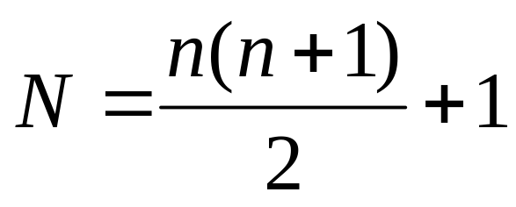
三角矩阵
1 | 2 | 3 | 4 | 5
0 | 3 | 4 | 5 | 6
0 | 0 | 5 | 6 | 7
0 | 0 | 0 | 7 | 8
0 | 0 | 0 | 0 | 9
1 | 0 | 0 | 0 | 0
2 | 3 | 0 | 0 | 0
3 | 6 | 5 | 0 | 0
4 | 7 | 9 | 7 | 0
5 | 8 | 1 | 2 | 9
特征：
  上三角矩阵中，主对角线的下三角中的元素均为常数。在大多数情况下，常数为零
  下三角矩阵正好相反
压缩方法：
  只存上(下)三角阵中上(下)三角中的元素
  常数c可共享一个存储空间
所需空间：
1 | 2 | 3 | 4 | 5
4 | 3 | 4 | 5 | 6
4 | 4 | 5 | 6 | 7
4 | 4 | 4 | 7 | 8
4 | 4 | 4 | 4 | 9
1 | 4 | 4 | 4 | 4
2 | 3 | 4 | 4 | 4
3 | 6 | 5 | 4 | 4
4 | 7 | 9 | 7 | 4
5 | 8 | 1 | 2 | 9

Slide 14
稀疏矩阵
特征：只有少量非零元素，且非零元素的分布没有规律。
压缩存储的办法：
只存非零元素。
所需空间：与非零元素的个数和存储方式有关。
1 | 2 | 0 | 0 | 5
0 | 3 | 0 | 0 | 0
0 | 4 | 0 | 0 | 0
0 | 0 | 6 | 0 | 0
0 | 0 | 0 | 8 | 0

Slide 15
特殊矩阵的压缩存储
矩阵类型
  对称矩阵，三角矩阵、稀疏矩阵
压缩的基本思想
  只存有用的元素
  二维数组改为用一维数组来存放

Slide 16
关键问题
  如何确定一维数组的大小？
  如何确定矩阵元素在一维数组中的位置？从而保证对矩阵元素的随机存取
= 所需空间
1
2
3
3
4
5
4
5
6
7
…
Aij的位置
=
该元素前的元素个数
1 | 2 | 3 | 4 | 5
2 | 3 | 4 | 5 | 6
3 | 4 | 5 | 6 | 7
4 | 5 | 6 | 7 | 8
5 | 6 | 7 | 8 | 9

Slide 17
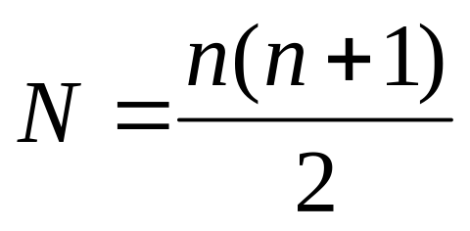
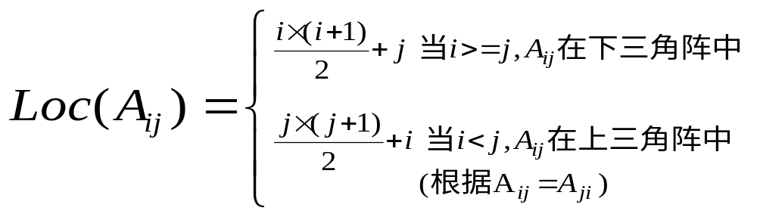
1 . 对称矩阵
1
2
3
3
4
5
4
5
6
7
…
1 | 2 | 3 | 4 | 5
2 | 3 | 4 | 5 | 6
3 | 4 | 5 | 6 | 7
4 | 5 | 6 | 7 | 8
5 | 6 | 7 | 8 | 9
  如何确定一维数组的大小？
  设：存放下三角阵中的元素，
  则：如何确定元素Aij在一维数组中的位置？

Slide 18
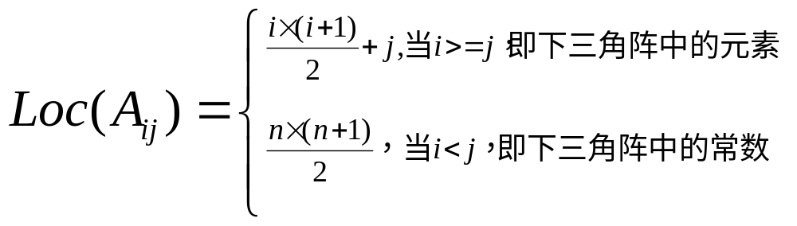
2. 三角矩阵
  如何确定一维数组的大小？
1 | 4 | 4 | 4 | 4
2 | 3 | 4 | 4 | 4
3 | 6 | 5 | 4 | 4
4 | 7 | 9 | 7 | 4
5 | 8 | 1 | 2 | 9
1
2
3
3
6
5
…
…
4
  设：在下三角阵中，
  则：如何确定元素Aij在一维数组中的位置？

Slide 19
稀疏矩阵的压缩存储
顺序存储：三元组表
链式存储：十字链表

Slide 20
1.三元组表存稀疏矩阵
1 | 2 | 0 | 0 | 5
0 | 3 | 0 | 0 | 0
0 | 4 | 0 | 0 | 0
0 | 0 | 6 | 0 | 0
0 | 0 | 0 | 8 | 0
i | j | Aij
0 | 0 | 1
0 | 1 | 2
0 | 4 | 5
1 | 1 | 3
2 | 1 | 4
3 | 2 | 6
4 | 3 | 8
M=5
N=5
T=7
考虑：
  只存非零元素
  一个非零元素的必需信息有：
  (i, j, a_{ij})
  记录一个稀疏矩阵的必需信息有：
  行数M，列数N，非零元素个数T

Slide 21
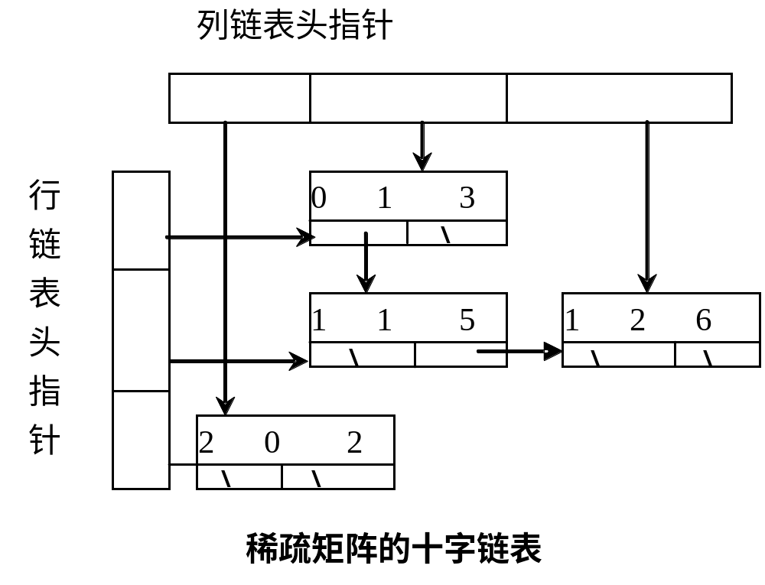
2. 十字链表
i | j |  | Val/Next
列指针col |  | 行指针row

Slide 22
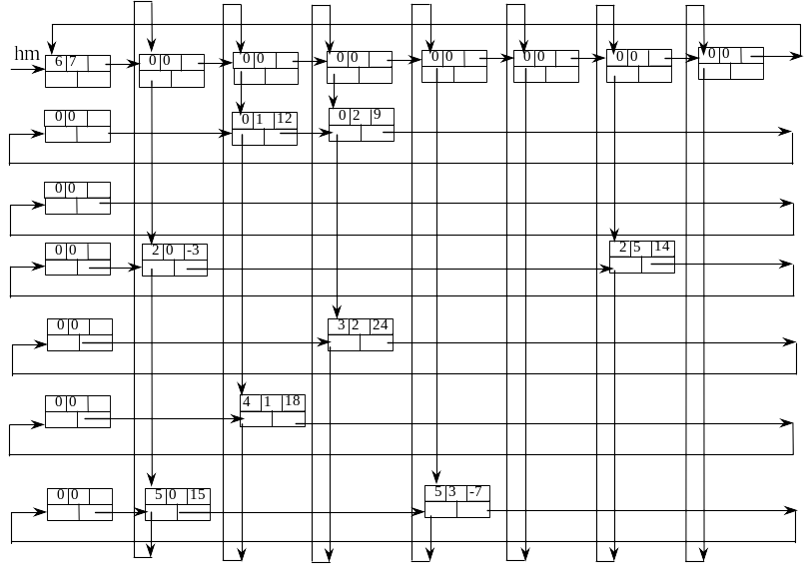

Slide 23
12.2.1 广义表
基本概念
广义表的各种类型
广义表的存储

Slide 24

1、基本概念
回顾线性表
  由n（n≥0）个数据元素组成的有限有序序列
  线性表的每个元素都具有相同的数据类型
如果一个线性表中还包括一个或者多个子表，那就称之为广义表（Generalized Lists，也称Multi-list）一般记作：
  L＝（x₀，x₁，…，x_{i}，…，x_{n-1}）

Slide 25
  L＝（x₀，x₁，…，x_{i}，…，x_{n-1}）
L是广义表的名称，n为长度
每个x_{i}（0≤i≤n-1）是L的成员
  可以是单个元素，即原子（atom )
  也可以是一个广义表，即子表（sublist）
广义表深度：表中元素都化解为原子后的括号层数
表头head = x_{0,} 表尾tail =（x₁，…，x_{n-1}）
  规模更小的表

Slide 26
2、广义表的类型
纯表（pure list）
  从根结点到任何叶结点只有一条路径
  也就是说任何一个元素（原子、子表）只能在广义表中出现一次
x1
x3
y1
y3
z1
z2
a1
a2
(x1, (y1 ,(a1 ,a2 ), y3), x3 ,(z1 ,z2))

Slide 27
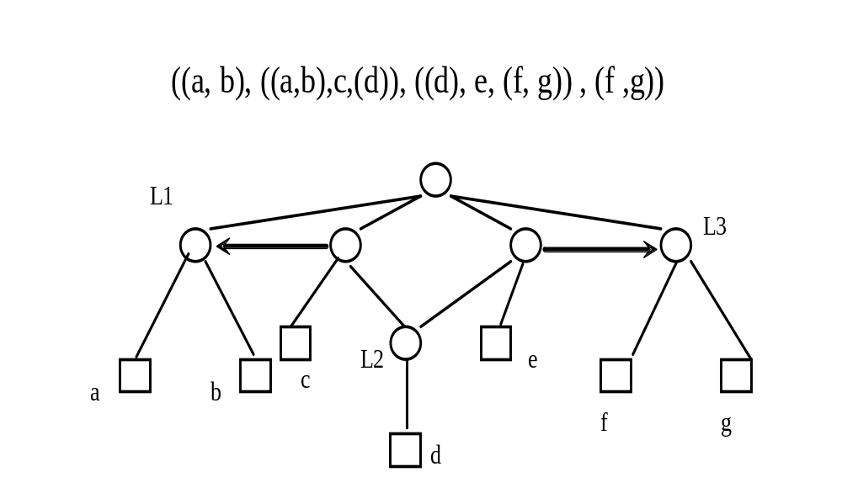
( ( L1:( a, b ) ), ( L1, c, L2: (d)), ( L2, e, L3: (f, g ) ), L3 )
可重入表
  其元素(包括原子和子表)可能会在表中多次出现
  如果没有回路图示对应于一个DAG
对子表和原子标号
没有标志箭头的边都是指向下方的

Slide 28
循环表
  包含回路
  循环表的深度为无穷大
(L1:(L2:(L1, a)), (L2, L3:(b)), (L3, c), L4:(d,L4))
L1
L4
L2
L3
c
d
a
b

Slide 29
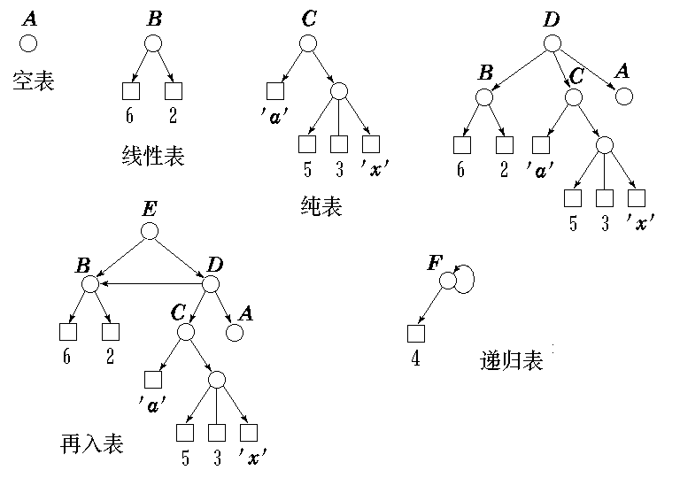

Slide 30
图⊇再入表⊇纯表(树)⊇线性表
  广义表是线性与树形结构的推广
递归表是有回路的再入表
广义表应用
  函数的调用关系
  内存空间的引用关系
  LISP语言

Slide 31
3、广义表存储ADT
typedef enum {ATOM, LIST} TAG;
// ATOM = 0：单元素；LIST = 1：子表
typedef struct GLNode{
TAG tag;
union {
ElemType data;
GLNode *sublist; // 子表的头指针
};
GLNode *next; // 后继结点
};

Slide 32
广义表存储ADT（续）
不带头结点的广义表链
  在删除结点的时候会出现问题
  删除结点data就必须进行链调整
head
1
1
∧
finish
1
0
∧
D1
data
0
0
∧
data
D2

Slide 33
广义表存储ADT（续）
增加头指针，简化删除、插入操作
重入表，尤其是循环表
  mark标志位——图的因素
head(ref=0)
-
1
1
1
∧
-
1
1
0
∧
head(ref=1)
D1
head(ref=2)
-
0
1
data
0
∧
D2

Slide 34
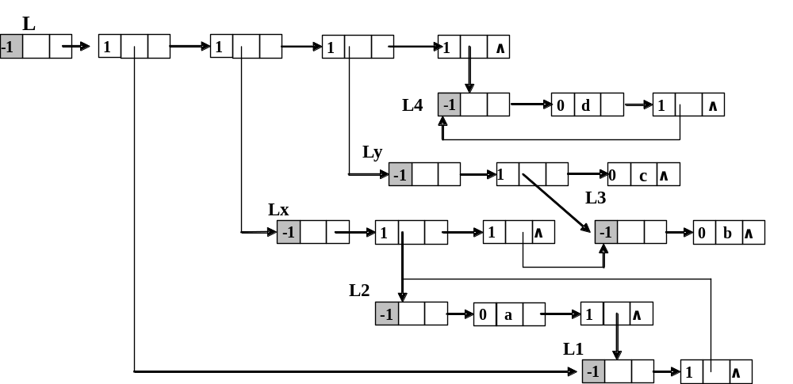
带表头结点的循环广义表

Slide 35
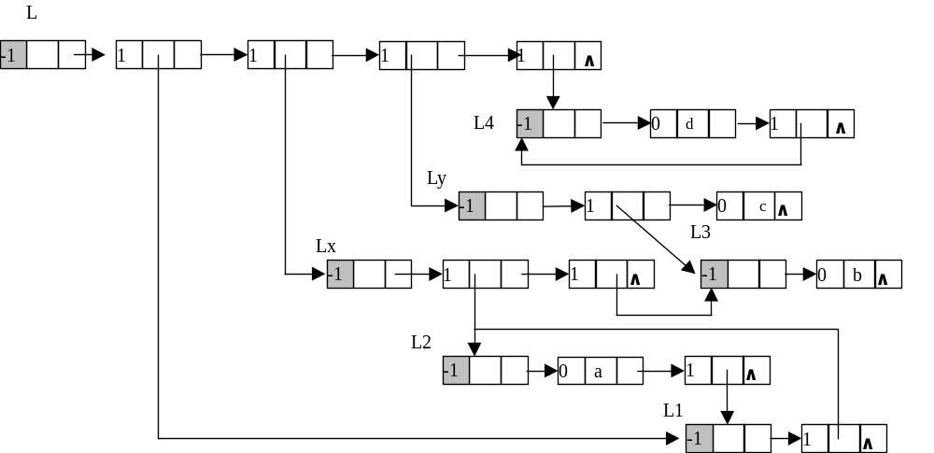
(
L1
:
(
L2
:
(
a
,
L1
)
)

Slide 36
(L1: (L2: (a ,L1))
,
Lx
:
(
L2
,
L3
:
(
b
)
)
,
Ly
:
(
L3
, c)
, L4
: (
d ,
L4
)
)
finish

Slide 37
12.3 Trie结构
BST是一类组织结构上基于对象空间分解的数据结构
  关键码范围的分解是由存储在树中的对象关键码值决定
  BST树的生成与插入的次序有紧密关系
若要消除BST的不平衡，最根本的办法就是改变关键码的划分方式。

Slide 38
二叉Trie结构
在关键码范围内对树结构中每一结点预定义划分位置
元素为2、5、9、17、41、45、63
0(<32)
1(>32)
0(<16)
1(>16)
1(>48)
0(<48)
0(<8)
1(>8)
17
1(>40)
63
0(<4)
1(>4)
0(<44)
1(>44)
9
2
5
41
45

Slide 39
对关键码范围进行均分的方法称为关键码空间分解
基于关键码分解的数据结构，叫做Trie结构
  又称前缀树或字典树，是一种有序树，其中的键通常是字符串
Trie树基于两个原则：
  （1）关键码集合是固定的；
  （2）能够对结点进行分层标记。

Slide 40
Trie树的基本性质
根节点不包含字符，除根节点外每一个节点都只包含一个字符。
从根节点到某一节点，路径上经过的字符连接起来，为该节点对应的字符串。
每个节点的所有子节点包含的字符都不相同。

Slide 41
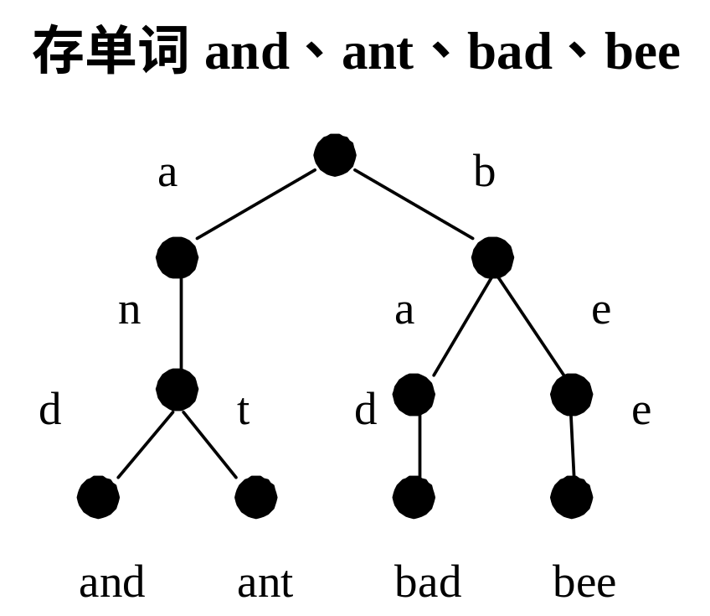
英文字符树——26叉Trie ，前缀树
“an”子树代表具有相同前缀an-的关键码集合{and，ant}
一棵子树代表具有相同前缀的关键码的集合

Slide 42
不等长的字符树，加“*”标记
an
and
ant
bad
bee
存储单词
、
、
、
、
a
b
a
e
n
*
t
d
*
*
an
*
*
bad
bee
and
ant

Slide 43
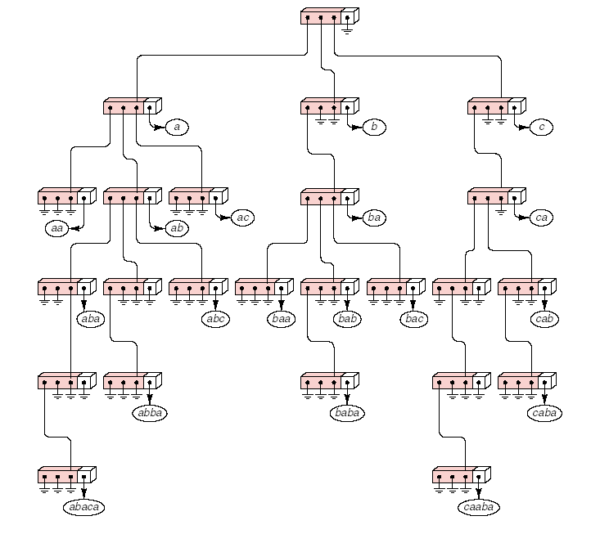

Slide 44
在Trie树上进行查找
在Trie树中查找单词 aba
  在trie树上进行检索总是始于根结点。
  取得要查找关键词的第一个字母（例如 a ），并根据该字母选择对应的子树并转到该子树继续进行检索。
  在相应的子树上，取得要查找关键词的第二个字母（例如 b），并进一步选择对应的子树进行检索。
  ...
  在某个结点处，关键词的所有字母已被取出，则读取附在该结点上的信息，即完成查找。

Slide 45
关于Trie树
在trie树中查找一个关键字的时间和树中包含的结点数无关，而取决于组成关键字的字符数。而二叉查找树的查找时间和树中的结点数有关O(log₂n)。
如果要查找的关键字可以分解成字符序列且不是很长，利用trie树查找速度优于二叉查找树。
  如：若关键字长度最大是5，则利用trie树，利用5次比较可以从26⁵＝11881376个可能的关键字中检索出指定的关键字。而利用二叉查找树至少要进行log₂26⁵=23.5次比较。

Slide 46
Trie字符树的特点
Trie结构不是平衡的
  例如，用它存取英文单词时，t子树下的分支比z子树下的分支多出很多（以t开头的单词比以z开头的单词多得多）
  且每次有26个分支因子使得树结构过于庞大，不便于检索
应用场景
  词频统计、前缀匹配、排序等
Notes:
（以t开头的单词比以z开头的单词多很多）

Slide 47
例题
有一个1G大小的一个文件，里面每一行是一个词，词的大小不超过16字节，内存限制大小是1M。返回频数最高的100个词。
答案
  哈希分割成多个小文件
  每个小文件用Trie得到钱100个词
  递归归并每个小文件对应的100

Slide 48
PATRICIA Tree
简称PAT-tree
D.Morrision发明的Trie结构变体
  根据关键码二进制位的编码来划分
  二叉Trie树

Slide 49
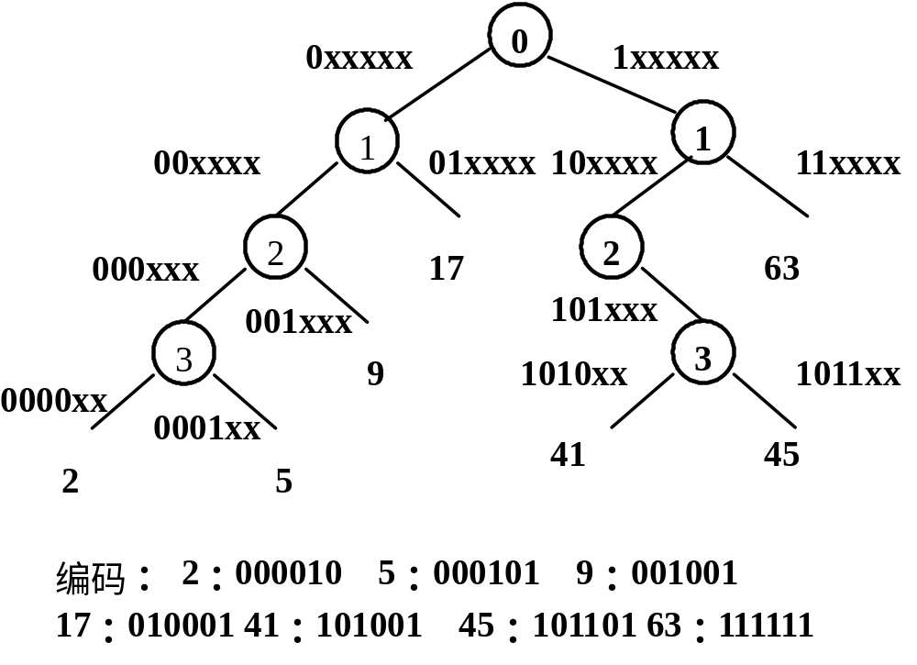
PATRICIA 结构图

Slide 50
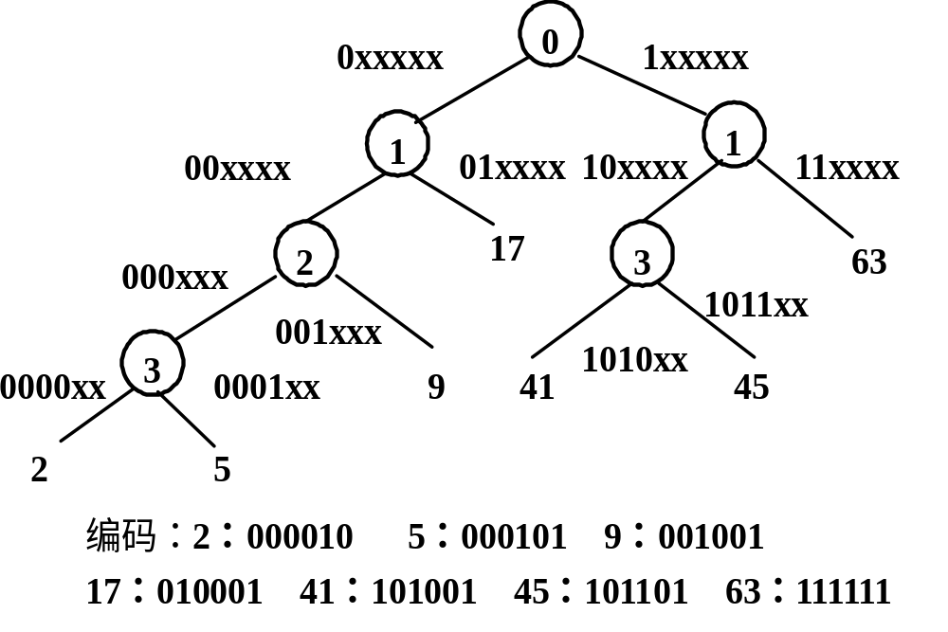
压缩PATRICIA 结构

Slide 51
12.4 二叉搜索树扩展与应用
最佳二叉搜索树—基于用户访问习惯
平衡二叉搜索树—基于树高严格平衡
伸展树—基于用户动态访问习惯

Slide 52
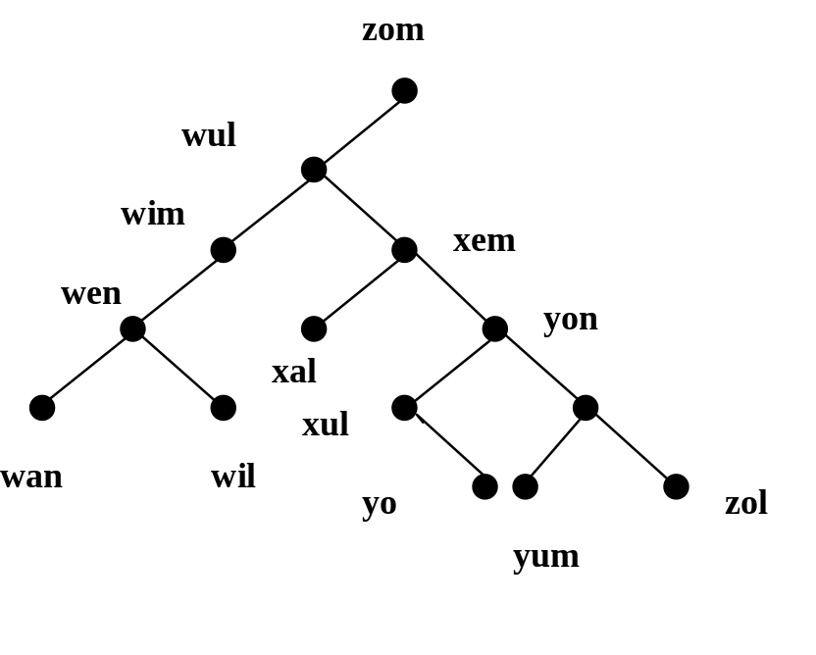
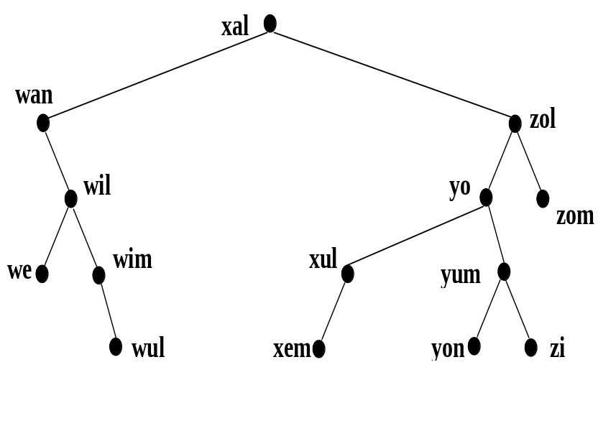
12.4.1 最佳二叉搜索树
同一个关键码集合，插入次序不同，所构成的二叉搜索树也不同

Slide 53
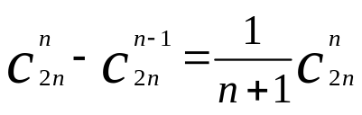
一个拥有n个关键码的集合，关键码可以有n!种不同的排列法
  是否正好可以构成n!棵二叉搜索树？
其实不然，不同排列所构成的BST树有可能相同
  例如， {2，1，3}和{2，3，1}
可以证明，这n!种排列中， 只有 （组合数学中称之为Catalan数)种前序排列能够构成二叉搜索树。
如何评价上述BST树的效率呢？

Slide 54
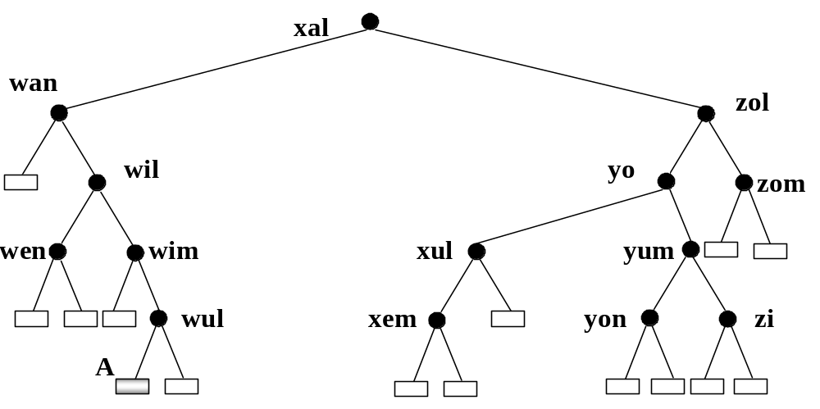
扩充二叉搜索树
每个外部结点代表其值处于原来二叉搜索树的两个相邻结点的关键码值之间的可能关键码的集合。

Slide 55
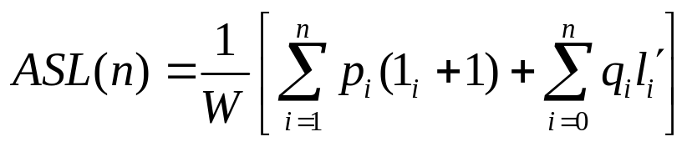
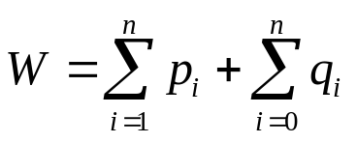

BST树效率的度量
是
成功检索
  比较的次数就是关键码所在的层数加1（根为第0层）
不成功检索
  比较次数就等于被检索关键码所属的那个外部结点的层数
平均比较次数
p_{i}：检索第i个内部结点的的频率
q_{i}：检索关键码处于第i和第i+1个内部结点间的频率
l_{i}：第i个内部结点的层数
：第i个外部结点的层数

Slide 56
最佳二叉搜索树
把检索中平均比较次数ASL(n)最小的二叉搜索树称作最佳二叉搜索树。
如何构造最佳BST树？
分两种情况讨论：
  结点检索概率均等情况
  结点检索概率不同情况

Slide 57
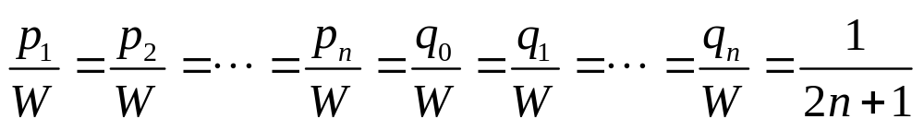
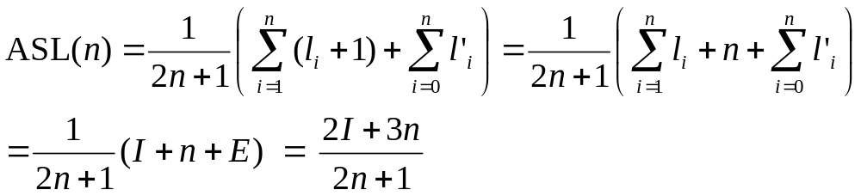
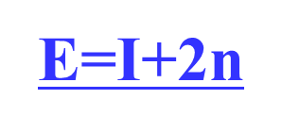
1、结点概率相等
结点检索概率相等
则有
ASL(n)最小，就是要内部路径长度I最小

Slide 58
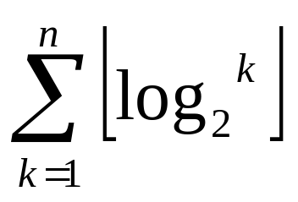

一棵二叉树里，路径长度为0结点有且仅有1个，路径长度为1结点至多2个，路径长度为2结点至多4个，……故，有n 个结点的二叉树其内部路径长度I至少等于序列0,1,1,2,2,2,2,3,3,3,3,3,3,3,3,4,4,……的前n项和，即
则有

Slide 59
最小的I值显然在下面这样二叉树里可以达到：只有最下面的两层结点的度数可以小于2，其它结点度数必须等于2
在所有结点的权相等的情况下，这样的二叉搜索树是最佳二叉搜索树，其平均检索长度为：

Slide 60
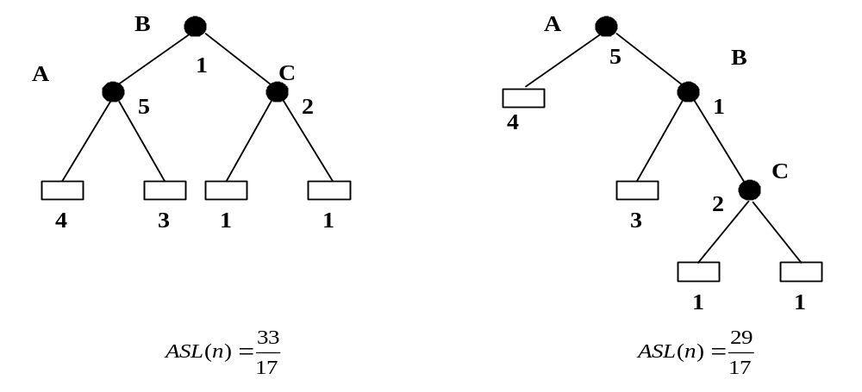
2、结点概率不相等
问题定义：给定有序关键码集合{key_{l，}key_{2，}… ， key_{n}}，及权重集合{p₁，p₂，…，p_{n}，q₀，q₁，…，q_{n}}，如何构造最佳BST（ASL(n)值最小）？

Slide 61
最佳BST树构造方法
最佳BST树特点：其任何子树都是最佳二叉搜索树
利用这一事实，可以从底层逐步构造最佳BST树
  先构造包含1个内部结点的最佳二叉搜索树
  再构造包含2个结点的最佳二叉搜索树，…，
  直到把所有的结点都包含进去。
较大的最佳BST树是基于较小的最佳BST树构造的。
动态规划的基本思想

Slide 62
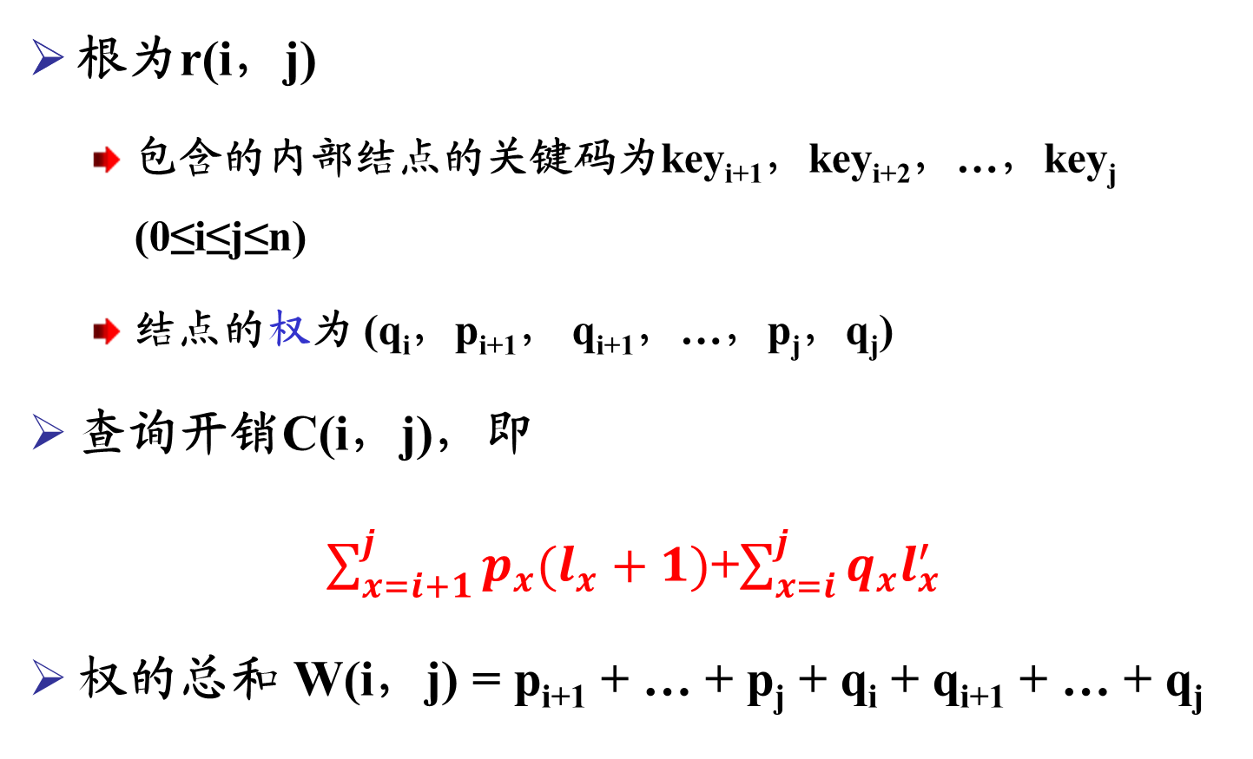
若干定义

Slide 63
动态规划构造法
动态规划过程
  第1步：构造包含1个结点的最佳二叉搜索树
    找t（0，1)，t（1，2)，…，t（n-1，n)
  第2步：构造包含2个结点的最佳二叉搜索树
    找t（0，2)，t（1，3)，…，t（n-2，n)
  再构造包含3，4，…个结点的最佳二叉搜索树
  最后构造包含n个结点的t（0，n）

Slide 64
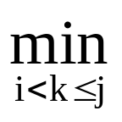

对于子树 T(i, j)
以key_{k}为根
  左子树包含key_{i+1}，…，key_{k-1}
    C(i, k-1)已求出
  右子树包含key_{k+l}，key_{k+2}，…，key_{j}
    C(k, j)已求出
C(i，j)=W(i, j) + (C(i, k-1) + C(k, j))

Slide 65
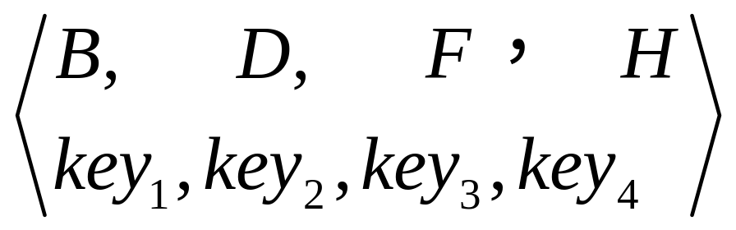
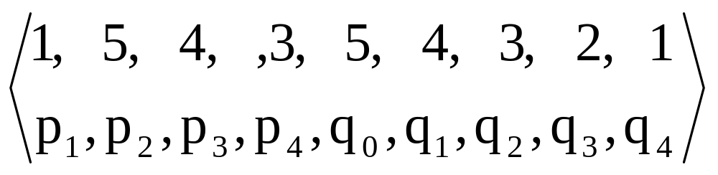
例子
给出关键码集合
及权的序列
构造最佳二叉搜索树

Slide 66
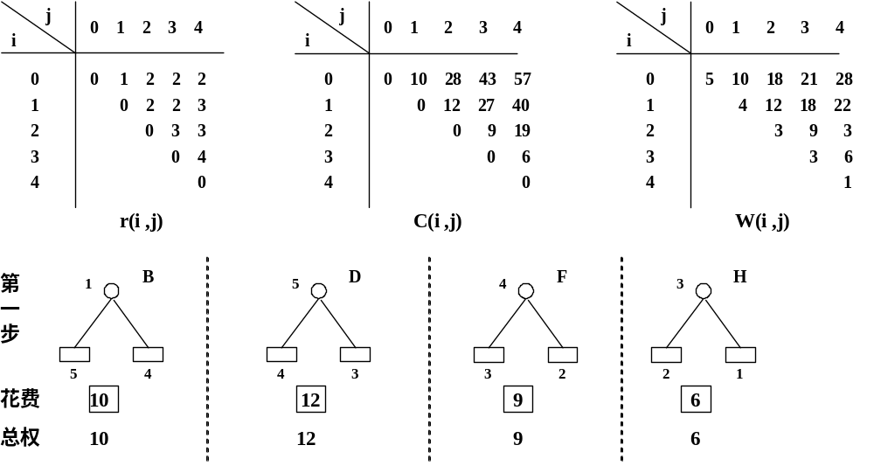
例子(续)

Slide 67
j
0 1 2 3 4
j
0 1 2 3 4
j
0 1 2 3 4
i
i
i
0
0
1 2 2 2
0
0 10 28 43 57
0
5 10 18 24 28
1
0 2 2 3
1
0 12 27 40
1
4 12 18 22
2
0 3 3
2
0 9 19
2
3 9 3
3
0 4
3
0 6
3
3 6
4
0
4
0
4
1
r(
i
,j)
C(
i
,j)
W(
i
,j)
第
1
B
5
D
4
F
3
H
一
步
5
4
4
3
3
2
2
1
第
1
5
5
4
4
3
H
B
D
D
F
F
二
步
D
B
F
D
H
F
5
1
3
4
5
2
3
4
1
5
4
3
4
3
5
4
3
2
4
3
2
1
3
2
开销
30
28
27
30
19
22
总权
18
18
18
18
13
13
第
1
5
1
5
4
3
B
D
F
D
F
H
三
步
D
B
F
D
5
F
D
H
D
5
1
4
4
1
3
5
5
2
1
4
F
B
H
4
F
4
1
3
4
5
4
3
2
3
4
4
3
2
1
4
3
2
5
4
2
1
3
2
51
花费
43
52
41
40
49
总权
24
24
22
22
24
24
第
1
B
5
D
4
F
3
H
四
步
F
B
F
D
H
D
5
4
1
4
5
3
5
1
D
H
H
B
F
5
3
3
B
1
4
1
5
4
3
3
2
1
4
3
2
1
2
1
5
4
5
4
3
2
开销
68
57
62
71
总权
28
28
28
28

Slide 68
最佳二叉搜索树 t(i，j)
第
1
B
5
D
4
F
3
H
四
步
F
B
F
D
H
D
5
4
1
4
5
3
5
1
D
H
H
B
F
5
3
3
B
1
4
1
5
4
3
3
2
1
4
3
2
1
2
1
5
4
5
4
3
2
68
花费
57
62
71
总权
28
28
28
28

Slide 69
如何动态地保持最佳？
根据关键码集合及检索概率，可以构造出最佳二叉检索树
问题： 静态，经过若干次插入、删除后可能会失去平衡，检索性能变坏
如何动态保持一棵二叉检索树的平衡，从而有较高的检索效率
平衡树技术

Slide 70
12.4.2 平衡二叉搜索树(AVL)
Adelson-Velskii和Landis发明了AVL树，是一种平衡的二叉搜索树
AVL树的性质
  空二叉树是一个AVL树；
  如果T是一棵AVL树，那么其左右子树T_{L}、T_{R}也是AVL树，并且| h_{R}-h_{L}|≤1， h_{L}、h_{R} 是其左右子树的高度；
  如果T是一棵具有n个结点的AVL树，其高为O(log n)。

Slide 71
平衡因子bf（balance factor）
bf(x)表示结点x的平衡因子
  定义：bf(x) = x的右子树高度 – x的左子树高度。
  AVL树中所有结点的平衡因子只能取0，1，－1
  AVL树的ASL可保持在O(log₂n)
AVL树的平衡调整
  结点插入
  结点删除

Slide 72
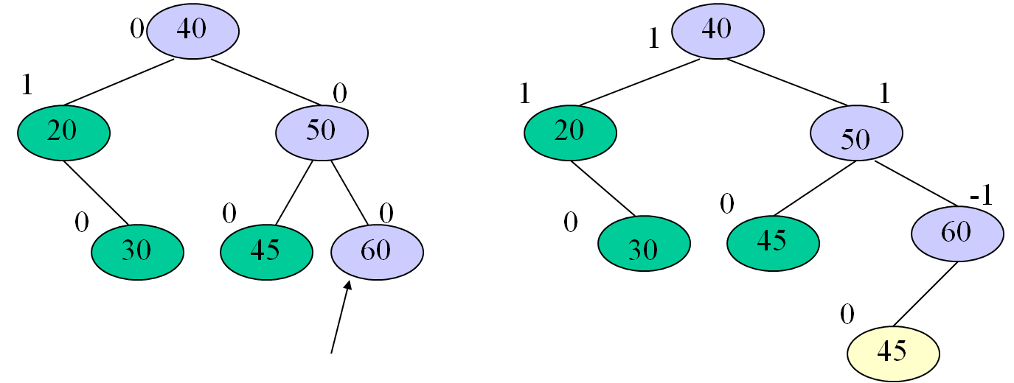
1．AVL树结点的插入
与BST树类似，首先确定插入位置， 考虑平衡因子，决定是否调整。
第一情况：原来各结点平衡，插入新结点后使有关结点发生偏重，但还没失衡。
插入55前 插入55后

Slide 73
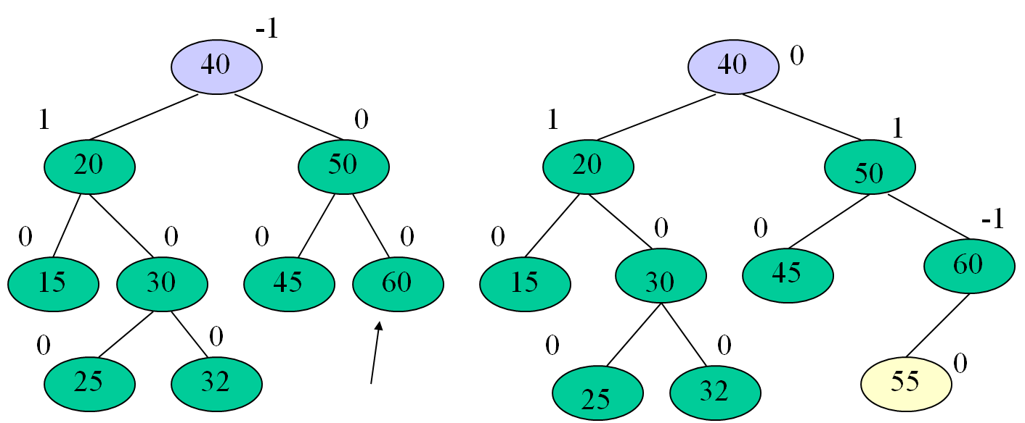
第二情况：路径上原来各结点是有偏重的，插入新结点后，反而使这些结点恢复平衡。
插入55前 插入55后

Slide 74
第三种情况：路径上的结点原来就偏重某一子树，插入点也插入到这棵子树中，引起相关结点失衡。
纠正共可分四种情况(A为根节点):
  LL型：A的左子树的左子树导致失衡，A的平衡因子为-2
  LR型：A的左子树的右子树导致失衡，A的平衡因子为-2
  RL型：A的右子树的左子树导致失衡，A的平衡因子为2
  RR型：A的右子树的右子树导致失衡，A的平衡因子为2
失衡结点一定在根结点与新加入结点间的路径上，并且其平衡因子只能是2或者-2（之前是1或者-1）

Slide 75
四种不平衡情况
-2
+2
b
b
-1
对称、单旋转
1
h
h
h
h
h+1
LL 不平衡
RR 不平衡
h+1
a
-2
+2
a
b
对称、双旋转
b
+1
-1
h
h
-1
+1
h
LR 不平衡
RL 不平衡
h
h
h-1
h-1
h

Slide 76
AVL树的重构
从新加入的结点u 向根方向往上搜索，直到找到距离u最近的不平衡祖先结点A（平衡因子为2或者-2）
令A结点指向结点u的路径上的第一个子结点为B，第二个子结点为C
  重构在“A->B->C”结点上发生
然后根据树的形态进行单旋或者双旋

Slide 77
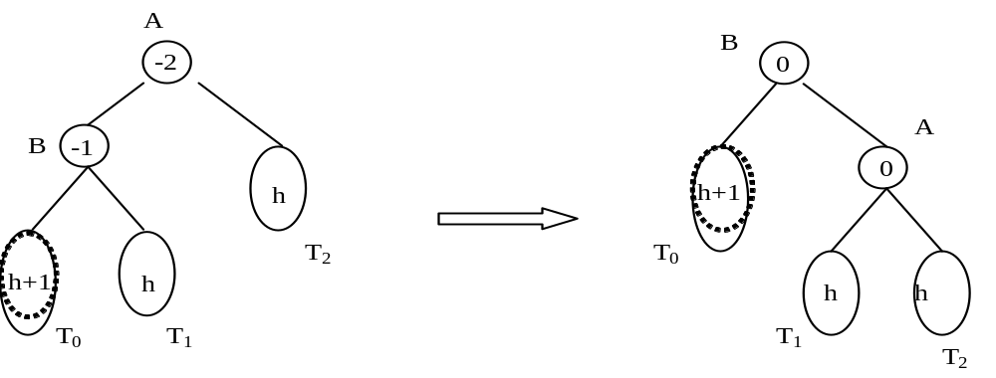
单旋转
调整过程仅涉及A和B两个结点。以LL型调整为例
  令B代替A成为新根，A作为B的右子结点，A和B的子树根据BST的性质分别挂接到B和A结点下，保持中序周游序列为T₀ B T₁ A T₂

Slide 78
单旋转：LL型示例
导致不平衡的结点为A的左子树的左子树，这时A的平衡因子为-2
-2
插入31
0
78
78
-1
63
63
95
-1
63
95
-1
51
78
右旋
51
73
51
73
31
73
95
31

Slide 79
双旋转(提升中间节点)
涉及A、B、C结点，以LR型为例
- 2
A
A
0
C
E
E
1
A
B
h
C
B
h
D
G
- 1
C
D
F
G
E
h
B
h-1
h
h
h-1
h
F
G
D
F
h
h-1
h
h
插入
(a)F子树插入结点
高度变为h
(b)绕C，将B
逆时针转后
(c)绕C，将A
顺时针转后

Slide 80
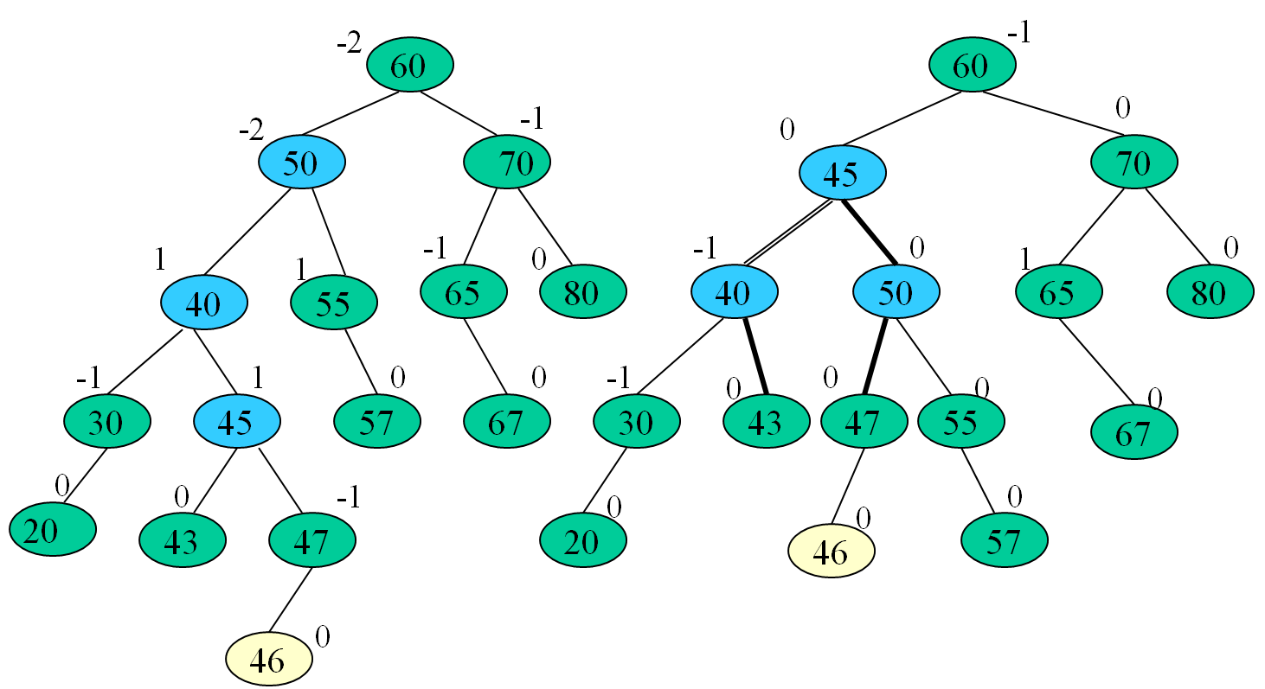
双旋转：LR型示例
插入结点46

Slide 81
AVL树的建立
对于一组关键码的输入序列，从空开始不断插入结点，最后构成AVL树
每插入一个结点后就应判断从该结点到根的路径上有无结点发生不平衡
如有不平衡问题，利用旋转方法进行树的调整，使之平衡化
建AVL树过程是不断插入结点和必要时进行平衡化的过程

Slide 82
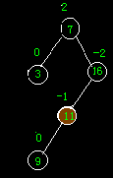



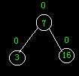
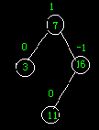
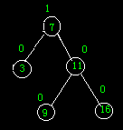
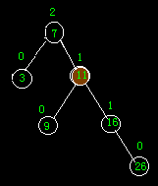
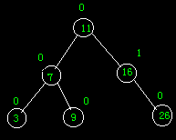
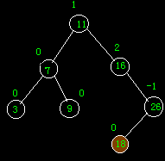
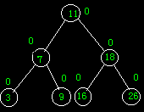
建AVL树的过程:顺序输入16,3,7,11,9,26,18
LR双旋
LL单旋
RR单旋
RL双旋

Slide 83
2．AVL树结点的删除
删除结点的操作同BST的删除
调整平衡因子则是插入的逆操作，删除会导致子树的高度以及平衡因子的变化，需要沿着被删除结点到根结点的路径来调整这种变化。但删除的情况比插入更为复杂
  删除后的再平衡可能需要在相应的路径上的不止一次实施单旋或双旋

Slide 84
AVL删除后的调整过程
删除结点后，如果发现需要改动平衡因子，需要修改时则按类似LL、RR、LR和RL方式进行高度调整；
如果发现不需要修改则不必继续向上回溯，用一个布尔变量modified来记录之，其初值为TRUE，当modified = FALSE时，回溯停止。
分情况处理，假定
  最下层的不平衡发生在结点root开始的子树中
  删除发生在root的左子树中

Slide 85
AVL 的删除：Case 1
当前结点 root 的bf值为 0，若其左或右子树被缩短，则将其bf值置为1或-1，同时modified = FALSE。
由于以root 为根的子树高度未变，故不波及上面的结点，调整结束
root
0
root
1
h
h
h-1
h

Slide 86
AVL 的删除：Case 2
当前结点root 的bf值不为0，但其较高的子树被缩短，则将其bf值置为0，同时修改 modified =TRUE，需要继续向上修改，由于以root为根的子树高度发生变化，可能会影响父结点的bf值
root
-1
root
0
h+1
h
h
h

Slide 87
AVL 的删除：case 3
root的bf不为0，但其较低子树被缩短，root不再平衡，假设较高子树为right，会出现如下三种情况
  right 的bf值为0，执行一个单旋来恢复结点root的平衡，并设置modified = FALSE
  right 的bf值与root的bf值相同，执行一个单旋来恢复平衡，root 与right的bf 值均变为0，并设置modified = TRUE
  right 的bf值与root的bf值相反，执行一个双旋来恢复平衡，先围绕right旋转，再围绕root旋转，新的根结点的bf值变为0，其他结点做相应处理，并设置modified = TRUE

Slide 88
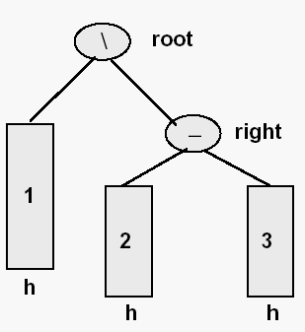
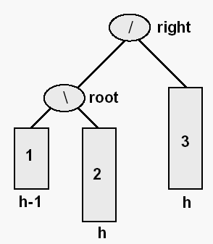
AVL 删除: case 3.1
假定root的右子树是平衡的
简单的左旋
modified = FALSE

Slide 89
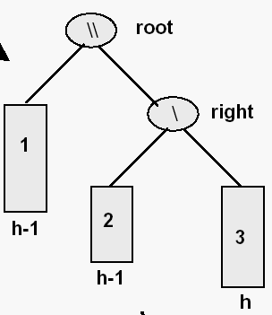
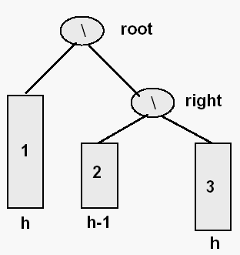

AVL 删除: Case 3.2
删除前的子树
删除后的子树
简单的左旋可恢复平衡
modified = TRUE

Slide 90

AVL 删除: case 3.3
若root的右子树是左重的，则会面临如下情形：
从root 的左子树中删除一个结点将导致root更加右重
平衡的修复通过对right 实施一个右旋、之后对root 实施一个左旋即可
但需注意的是各平衡因子，与right-left原来的平衡因子有关 ……

Slide 91

AVL 删除: case 3.3.1
如果right-left子树也是左重的，可得如下结果：
modified = TRUE

Slide 92

AVL 删除: case 3.3.2
如果right-left子树是右重的，可得到如下结果：
modified = TRUE

Slide 93
AVL 删除: case 3.3.3
如果right-left 子树是平衡的，则可以得到一棵三个结点（即，root, right, right-left）的平衡因子皆为0的子树
前述讨论均假设删除操作发生在左子树上，因为对称的缘故，发生在右子树上时有类似的情况要考虑
modified = TRUE

Slide 94
Modified = TRUE后，
如何处理？

Slide 95
AVL树结点删除的示例
删除树中结点p
初始状态
M -1
E 1
P 1
C -1
J -1
N 1
R 1
B -1
D 0
H -1
K 1
O 0
Q 0
T -1
A 0
G -1
I 0
L 0
S 0
F 0

Slide 96
删除树中结点P，用O替换P
M -1
E 1
O 1
C -1
J -1
N 1
R 1
×
B -1
D 0
H -1
K 1
O 0
Q 0
T -1
A 0
G -1
I 0
L 0
S 0
F 0

Slide 97
删除后状态，继续RR型旋转
M -1
E 1
O 2
C -1
J -1
N 1
R 1
B -1
D 0
H -1
K 1
Q 0
T -1
A 0
G -1
I 0
L 0
S 0
F 0
modified = TRUE

Slide 98
调整后路径上又出现失衡结点
-2
M -1
E 1
R 0
C -1
J -1
O 0
T -1
B -1
D 0
H -1
K 1
N 0
Q 0
S 0
A 0
G -1
I 0
L 0
F 0

Slide 99
LR型旋转调整
J 0
E 0
M 1
C -1
H -1
K 1
R 0
B -1
D 0
G -1
I 0
L 0
O 0
T -1
A 0
F 0
N 0
Q 0
S 0

Slide 100

AVL Tree的扩展
允许树的高度差为 Δ >1 (Foster, 1973)，最差情况下，高度随Δ 而增加
实验表明，与单纯的AVL树(Δ=1)相比，平均访问结点数目增加了，但重组的数目降低了

Slide 101
12.4.3 伸展树 (Splaying Tree)
一种自组织数据结构
  数据随检索而调整位置
  例如：汉字输入法的词表
伸展树不是一个新数据结构，而只是改进BST性能的一组规则
  保证访问的总代价不高
  不能保证最终树高平衡

Slide 102
展开( splaying )
访问一次结点x，完成一次展开过程
  x被插入、检索时，把结点x移到BST的根结点
  删除结点x时，把结点x的父结点移到根结点
如AVL树一样，结点x的展开包括一组旋转
  调整结点x、父结点、祖父结点的位置，把x移到树结构中的更高层
  旋转分为：单旋转和双旋转

Slide 103
单旋转
当被访问结点x是根结点的子结点时，单旋转
  伸展树的单旋转与AVL树的单旋转是一样的
x
x
y
A
B
y
A
y
x
C
C
B
C
A
B

Slide 104
双旋转
伸展树需要两种类型的双旋转
  一字形旋转，也称为同构调整
  之字形旋转，也称为异构调整
双旋转涉及
  结点x、x的父结点 y、x的祖父结点z
  把结点x在树结构中向上移两层

Slide 105
一字形旋转
x、y、z是一顺的
  左顺：x是y的左子结点，y是z的左子结点
  右顺：x是y的右子结点，y是z的右子结点
z
y
y
D
x
C
z
x
C
A
B
D
A
B

Slide 106
y
x
A
B
y
x
z
z
A
B
C
D
C
D
x
A
y
B
z
C
D

Slide 107
之字形旋转
出现以下两种情况之一时，会发生之字形旋转：
  x是y的左子结点，y是z的右子结点
  x是y的右子结点，y是z的左子结点
z
z
D
D
x
y
y
C
A
x
A
B
C
B

Slide 108
z
D
x
x
y
C
y
C
z
A
B
A
B
D
x
y
z
A
B
C
D

Slide 109
两种旋转的不同作用
之字形旋转
  把新访问的记录向根结点移动
  使子树结构的高度减1
  趋向于使树结构更加平衡
一字形提升
  一般不会降低树结构的高度
  只是把新访问的记录向根结点移动

Slide 110
伸展树的调整过程
一系列双旋转
  直到结点x到达根结点或者根结点的子结点
如果结点x到达根结点的子结点
  进行一次单旋转使结点x成为根结点
这个过程趋向于使树结构重新平衡
  使访问最频繁的结点靠近树结构的根层
  从而减少访问代价

Slide 111

伸展树的调整过程示例
h
g
I
f
H
(b, c)左转
A
e
(a, b)左转
d
G
B
c
C
b
D
a
E
F

Slide 112
h
之字形调整
g
I
f
H
A
e
d
G
B
a
b
F
c
E
C
D

Slide 113

h
g
I
H
f
(a, f)左转
(a, g)右转
A
a
d
e
B
b
F
G
c
E
C
D

Slide 114

h
I
a
(a, h)右转
f
g
A
e
H
d
F
G
B
b
c
E
C
D

Slide 115
a
f
h
g
I
(a, h)右转
A
d
e
H
B
b
G
F
c
E
C
D

Slide 116
伸展树的效率
伸展树不能保证每单个操作是有效率的
  即某次访问操作的代价为O( n)
能够保证m次操作总共需要O(mlogn)时间
  即每次访问操作的平均代价为O( log n )

Slide 117
几种平衡机制比较
AVL树要求完全平衡
  AVL树结构与访问频率无关，只与插入、删除的顺序有关
伸展树与操作频率相关
  根据插入、删除、检索等动态地调整
RB-Tree局部平衡
  统计性能好于AVL树
  增删记录算法性能好、易实现

Slide 118
再见…
联系信息：
电子邮件：gjsong@pku.edu.cn
电 话： 62754785
办公地点：理科2号楼2307室

